Slide 1
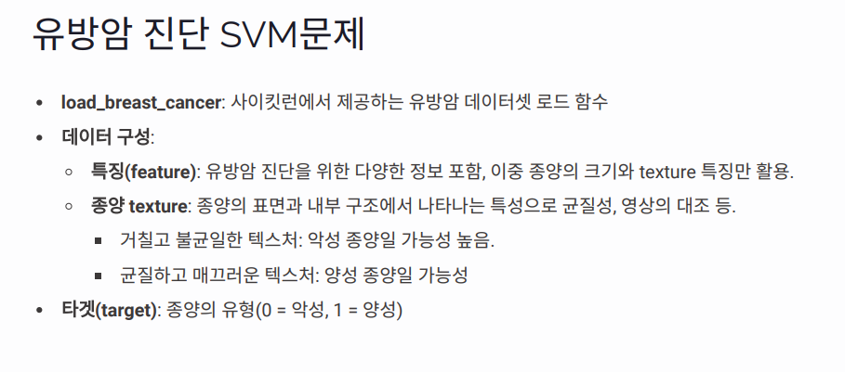
1. 유방암 진단 SVM 문제
.

Slide 2
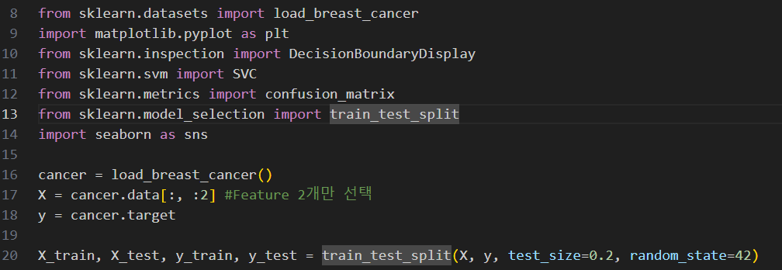
유방암 입력 데이터
.

Slide 3
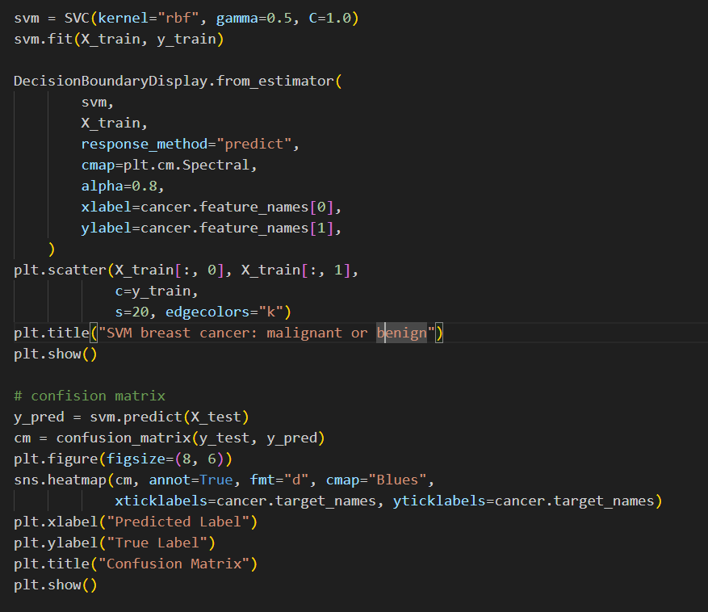
유방암 SVM모델 학습 및 시각화 코드
.

Slide 4
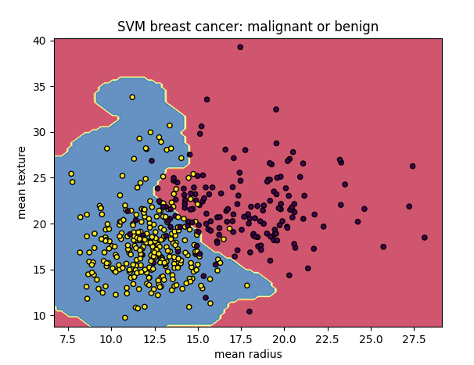
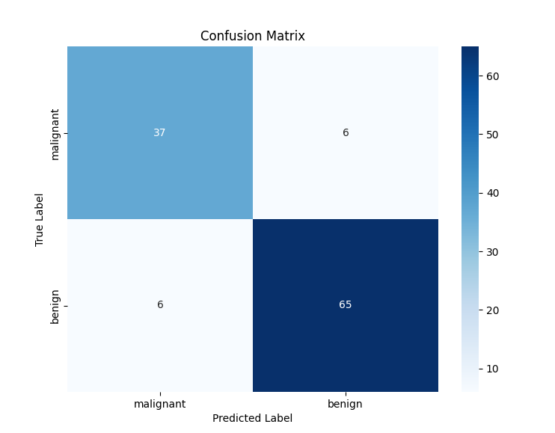
유방암 SVM 결과 시각화
.

Slide 5
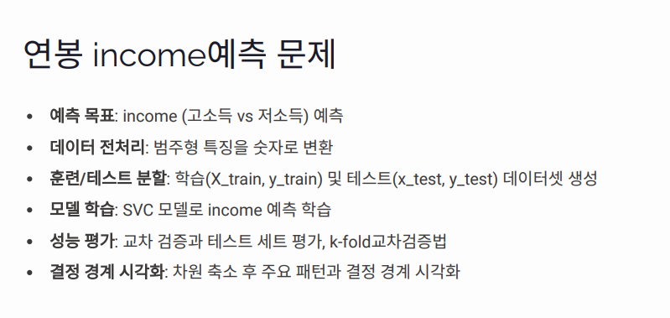
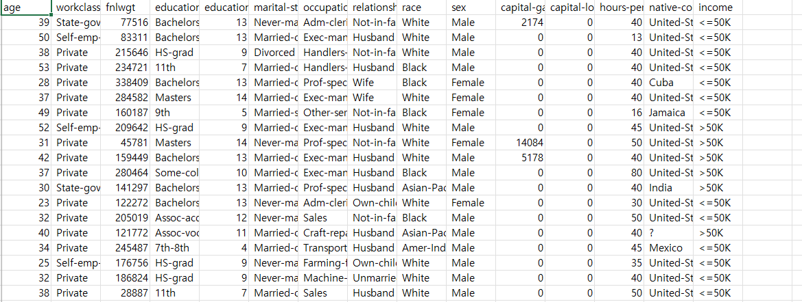
2. 연봉 income 예측 문제
.

Slide 6
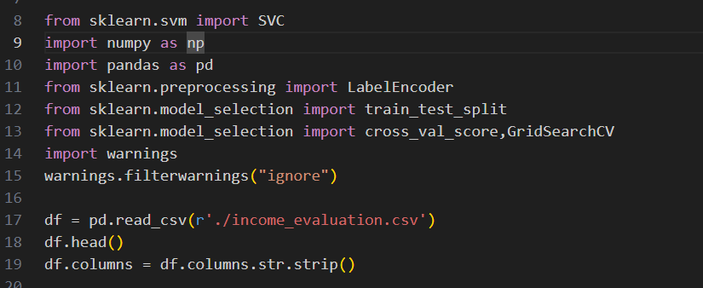
SVM 구현을 위한 입력데이터
입력 데이터 차원
SOM
.
Notes:
.

Slide 7
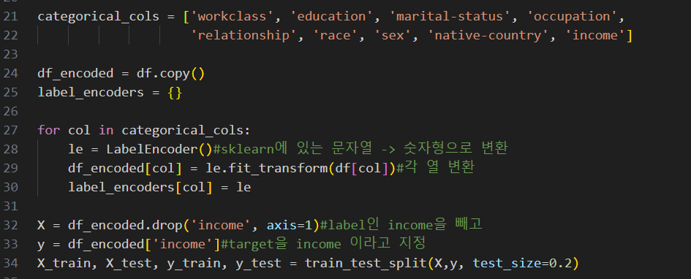
데이터 전처리
입력 데이터 차원
SOM
.

Slide 8
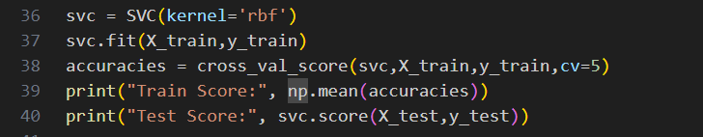
SVM모델 학습 코드
입력 데이터 차원
SOM
.

